Slide 1
Ευφυείς Πράκτορες
8ο Εξάμηνο
Ακαδημαϊκό Έτος 2022-2023
Αναστάσιος Καλλίγερος, Π19253
Θέμα: Ανάπτυξη Generic Planner

Slide 2
Περιγραφή του προβλήματος
Σκοπός της εργασίας είναι η ανάπτυξη ενός generic planner για την επίλυση των προβλημάτων Blocks World και Water Pouring Puzzle.
Ένας γεννήτορας σχεδίων (plan generation, planner) παράγει μια ακολουθία ενεργειών ώστε, όταν εκτελεστούν οι ενέργειες ο κόσμος του πράκτορα να βρεθεί από μια αρχική σε μια τελική κατάσταση.
Ο planner θεωρείται generic αν δεν αλλάζουμε σε τίποτα τον κώδικα του για την λύση διαφορετικών προβλημάτων.
Κάθε πρόβλημα που προσπαθούμε να επιλύσουμε διαφοροποιείται από τα άλλα μόνο από την διαφορετική περιγραφή του αρχικού, του τελικού, αλλά και οποιουδήποτε ενδιάμεσου στιγμιοτύπου του κόσμου. Δηλαδή για κάθε πρόβλημα έχουμε μεν τον ίδιο τρόπο αναπαράστασης των καταστάσεων του κόσμου, αλλά (πιθανώς) διαφορετική αναπαράσταση από την αναπαράσταση σε άλλα προβλήματα.
Επίσης για κάθε πρόβλημα διαθέτουμε ένα διαφορετικό σετ ενεργειών που μπορούμε να εκτελέσουμε.

Slide 3
Τεχνικά χαρακτηριστικά
Ο κώδικας της εφαρμογής είναι βασισμένος σε αυτόν τον κώδικα: https://github.com/PetePrattis/generic-planner-for-minigames
Η εφαρμογή είναι υλοποιημένη σε Python 3.9 και χρησιμοποιεί τις βιβλιοθήκες sys, heapq, string, random, copy και numpy.

Slide 4
Το πρόβλημα Blocks World
Το blocks world είναι ένας τομέας σχεδιασμού στην τεχνητή νοημοσύνη. Ο αλγόριθμος είναι παρόμοιος με ένα σετ από ξύλινους κύβους διαφόρων σχημάτων και χρωμάτων που κάθονται πάνω σ’ενα τραπέζι. Ο στόχος είναι να κατασκευαστούν μία ή περισσότερες κάθετες στοίβες από κύβους. Μόνο ένας κύβος μπορεί να μετακινηθεί τη φορά: μπορεί να τοποθετηθεί είτε πάνω στο τραπέζι, είτε πάνω σε έναν άλλο κύβο. Εξαιτίας αυτού, οποιοσδήποτε κύβος βρίσκεται κάτω από έναν άλλο κύβο σε οποιαδήποτε δεδομένη στιγμή, δεν μπορεί να μετακινηθεί. Επιπλέον, κάποια είδη κύβων δεν μπορούν να έχουν άλλους κύβους τοποθετημένους πάνω τους.

Slide 5
Το πρόβλημα Water Pouring Puzzle
Τα Water pouring puzzles είναι μια κατηγορία γρίφων που περιλαμβάνουν μια πεπερασμένη ποσότητα κανατών νερού με γνωστή, ακέραιη χωρητικότητα. Αρχικά κάθε κανάτα περιέχει μια γνωστή, ακέραιη ποσότητα υγρού, όχι απαραίτητα ίση με τη χωρητικότητά της.
Γρίφοι αυτού του τύπου ζητάνε πόσα βήματα χυσίματος νερού απαιτούνται από τη μία κανάτα στην άλλη (είτε μέχρι η μία κανάτα να αδειάσει είτε μέχρι η άλλη να γεμίσει) για να φτάσουμε σε μία κατάσταση-στόχο, που προσδιορίζεται από τον όγκο του υγρού που πρέπει να βρίσκεται σε μια ή περισσότερες από τις κανάτες.

Slide 6
Κλάσεις του προγράμματος(1/3)
Όνομα Συνάρτησης | Τι κάνει
__init__ | Αρχικοποιεί τον σωρό στον οποίο θα τοποθετηθεί η ουρά, και τον μετρητή count, που δείχνει πόσα στοιχεία βρίσκονται στην ουρά.
lenHeap | Επιστρέφει το μήκος του σωρού
push | Ορίζει μια καταχώρηση στον σωρό και τηντοποθετεί σ’αυτόν
pop | Αφαιρεί το μικρότερο στοιχείο από τον σωρό, και το επιστρέφει στην έξοδο.
IsEmpty | Ελέγχει αν ο σωρός είναι άδειος
aStarSearch | Υλοποιεί τον αλγόριθμο Α* Search
Η κλάση PriorityQueue υλοποιεί τη δομή δεδομένων της ουράς προτεραιότητας.
Περιέχει τις παρακάτω συναρτήσεις:

Slide 7
Κλάσεις του προγράμματος(2/3)
Όνομα Συνάρτησης | Τι κάνει
__init__ | Αρχικοποιεί την κατάσταση του κόσμου, τον κόμβο-γονιό και το κόστος του κόμβου
goalTest | Βρίσκει αν το πρόβλημα έφτασε στην τελική του κατάσταση
heuristics | Υπολογίζει το ευριστικό του κάθε κόμβου
getSuccessors | Επιστρέφει τα παιδιά ενός κόμβου
traceback | Εμφανίζει τον αριθμό των βημάτων που απαιτείται για να πάμε από την αρχική στην τελική κατάσταση, και ποια είναι αυτά τα βήματα.
pathCost | Υπολογίζει το κόστος του μονοπατιού από τον έναν κόμβο στον άλλον
Η κλάση NodeBlocks περιγράφει έναν κόμβο του προβλήματος Blocks World. Περιέχει τις παρακάτω συναρτήσεις:

Slide 8
Κλάσεις του προγράμματος(3/3)
Συνάρτηση | Τι κάνει
__init__ | Αρχικοποιεί την κατάσταση του προβλήματος, το μονοπάτι από τον αρχικό κόμβο προς τον κόμβο που περιγράφεται από την κλάση, το κόστος του, και το ευριστικό του
getSuccessors | Επιστρέφει τους επόμενους κόμβους του τρέχοντα κόμβου
pathCost | Υπολογίζει το κόστος του μονοπατιού από τον έναν κόμβο στον άλλον
goalTest | Ελέγχει αν η τρέχουσα κατάσταση του προβλήματος είναι η τελική
NodeWater: Η κλάση αυτή περιγράφει έναν κόμβο του προβλήματος Water Pouring Puzzle. Περιλαμβάνει τις παρακάτω συναρτήσεις:

Slide 9
Συναρτήσεις του προγράμματος
Συνάρτηση | Τι κάνει
startState | Δημιουργεί την αρχική κατάσταση του προβλήματος των κύβων
finalState | Γεννά την τελική κατάσταση του προβλήματος των κύβων, δοθείσης της αρχικής
getSuccessorsWater | Βρίσκει την επόμενη/επόμενες κατάσταση/καταστάσεις από την τρέχουσα στο πρόβλημα των κανατών
waterHeurestic | Υπολογίζει το ευριστικό του εκάστοτε κόμβου του προβλήματος των κανατών
print_menu | Εμφανίζει στην κονσόλα το μενού της εφαρμογής

Slide 10
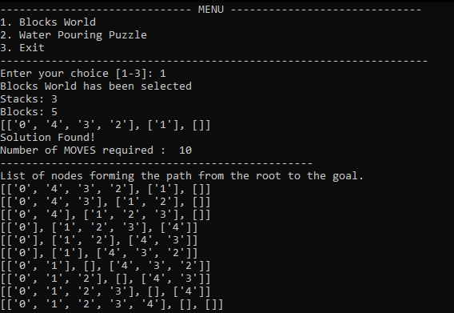
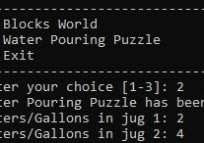
Στιγμιότυπα από την εκτέλεση(1/2)

Slide 11
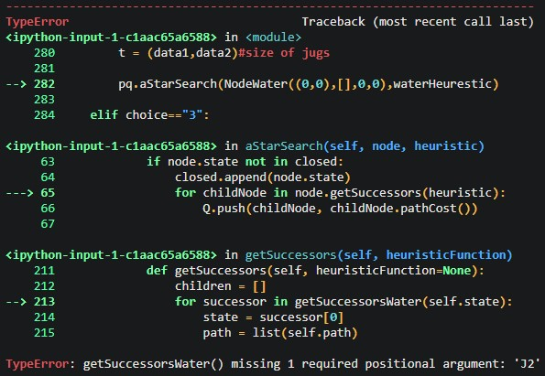
Στιγμιότυπα από την εκτέλεση(2/2)
H getSuccessorsWater παίρνει δύο κατηγορήματα, και στην κλήση της εδώ, περνιέται μόνο ένα. Το άλλο της κατηγόρημα μένει κενό, και δεν μπορεί να τρέξει αν της λείπει μια τιμή που χρειάζεται. Γι’αυτό παρουσιάζεται το σφάλμα. Δεν μπόρεσα να καταλάβω ποιο θα έπρεπε να είναι το δεύτερο κατηγόρημα εδώ.

